Slide 1
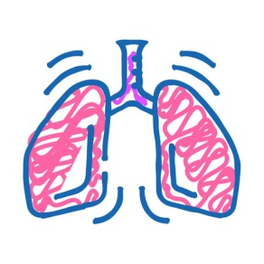

Diferencias el en perfil de pacientes revisados en consulta de EPOC a lo largo de un año.
M. Gandulfo Lara, S. González, J. Domínguez Caro, A. Rodríguez Cabrera, M. Pérez Ortega, A. Ruiz Reina.
INTRODUCCIÓN
EPOC → causas más frecuentes de muerte e invalidez (TABACO principal agente etiológico). El seguimiento es esencial para evaluar el grado de control de los pacientes para un adecuado control de las agudizaciones.
OBJETIVOS
Estudiar las principales diferencias en características epidemiológicas, clínicas, y funcionales, así como los diferentes tipos de tratamientos empleados en los pacientes revisados en consulta de EPOC en 1 año.
MATERIAL Y MÉTODOS
Análisis descriptivo observacional retrospectivo
Características epidemiológicas
Clínicas
Funcionales
Tratamientos realizados
Hospital Juan Ramón Jiménez
200 pacientes
Diciembre 2022- Diciembre 2023

Slide 2
Características |  | N | %
SEXO | Hombre | 192 | 82’9%
 | Mujer | 34 | 17’1%
TABACO | Fumador | 62 | 30’8%
 | Exfumador | 138 | 69’2%
Resultados |  | N | %
SÍNTOMAS | Controlados | 105’6 | 52’8%
 | No controlados | 94’4 | 47’2%
CAT | <10 | 26’2 | 13’1%
 | >10 | 173’8 | 86’9%
VA CUNACIÓN |  |  | >80%
TRATAMIENTO | Triple terapia cerrada | 99 | 49’5%
 | Triple terapia abierta | 45’2 | 22’6%
 | Doble broncodilatación | 55’8 | 27’9%
Resultados |  |  | N | %
GOLD | GOLD A |  | 12 | 6%
 | GOLD B |  | 89 | 44’5%
 | GOLD E |  | 99 | 49’5%
GesEPOC | Alto riesgo |  | 179 | 89’5%
 | Bajo riesgo |  | 21 | 10’5%
CONCLUSIONES
La mayor parte de los pacientes EPOC son al menos grado moderado y agudizadores.
La mayoría con triple terapia están con un único dispositivo en concordancia con la guía GOLD.
>80% de los pacientes están correctamente vacunados con respecto a las recomendaciones de tratamiento no farmacológico de la guía GOLD.
- Mayor conocimiento por parte de la población y promover tanto la actividad física y la rehabilitación respiratoria por los beneficios clínicos demostrados.

